Slide 1
UNIVERSIDAD SIMÓN BOLÍVAR
IV Reunión
Red Ibero-americana de
Estudio en Polos Generadores de Viaje
Prof. Josefina Flórez
Prof. Josefina Mundó
Prof. Juan Carlos Sanánez
Río de Janeiro, noviembre 2007

Slide 2
CONTENIDO
Caracterización del Área Metropolitana de Caracas
Marco jurídico en Venezuela
Normativa y procedimientos en los municipios
La práctica
Conclusiones y recomendaciones

Slide 3
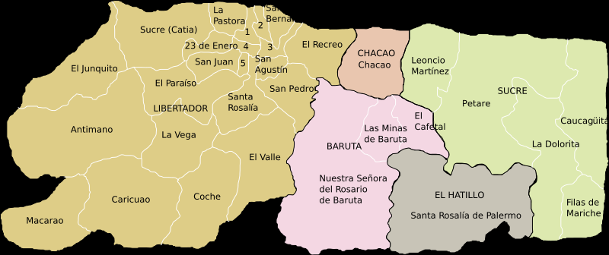
División política-territorial del AMC
Caracterización del AMC

Slide 4
Población por estrato socio-económico (2005)
Rango de ingreso (Bs. mensuales) | Estrato | Población
 |  | Absoluto | %
> 1.500.000 | ABC | 570.468 | 18,3
600.000 – 1.500.000 | D | 1.148.161 | 36,8
< 600.000 | E | 1.401.787 | 44,9
TOTAL |  | 3.120.416 | 100,00
Caracterización del AMC

Slide 5
Población, número de viajes y modo de transporte (2005)
Municipio | Población | No. de Viajes | No. de viajes por modo de transporte
 |  |  | Privado (%) | Público (%) | A pie (%)
Libertador | 2.073.768 | 3.204.746 | 18 | 63 | 19
Chacao | 71.025 | 314.945 | 36 | 53 | 11
Sucre | 628.299 | 918.793 | 22 | 55 | 23
Baruta | 302.027 | 417.528 | 57 | 31 | 12
El Hatillo | 64.957 | 68.649 | 54 | 26 | 20
AMC | 3.140.076 | 4.924.661 | 24 | 58 | 18
AMC (Abs.) |  |  | 1.176994 | 2.831.680 | 911.062
Caracterización del AMC
FUENTE: Instituto Nacional de Estadísticas (INE); Instituto Metropolitano de Transporte, Alcaldía Metropolitana de Caracas (2005), “Encuesta de Movilidad” y Alcaldía Metropolitana de Caracas (2006), “Una propuesta de transporte para Caracas”.

Slide 6
Otros datos de movilidad (2005)
Propósito del viaje
  Hogar: 48,2 %
  Trabajo: 25,1 %
  Compras: 5,8 %
  Otras: 7,9 %
Tasa de motorización: 200 veh./1.000 hab.; 590 veh./1.000 hogares
Tiempo promedio de viaje: 43 min
Caracterización del AMC

Slide 7
Normativa
Constitución de la República. Artículos 128 y 129. Política de ordenación del territorio se definirá con las premisas del desarrollo sustentable. Prevé realización de EIA y sociocultural.
Ley Orgánica para la Ordenación del Territorio. Artículo 76. Aprobaciones se otorgarán tomando en cuenta el impacto ambiental de las actividades propuestas.
Ley Orgánica del Poder Público Municipal. Artículo 56 y 64. Es competencia del municipio la protección del medio ambiente y participar en la formulación de la política en materia ambiental.
Marco jurídico en Venezuela

Slide 8
Normativa
Decreto 1257: Normas sobre Evaluación Ambiental de Actividades susceptibles de degradar el Ambiente. G.O. Nº 35.946 del 25-04-96.
Marco jurídico en Venezuela

Slide 9
Constitución
Artículo N° 128
“ El Estado desarrollará una política de ordenación del territorio atendiendo a las relaciones ecológicas, geográficas, poblacionales, sociales, culturales, económicas, políticas, de acuerdo con las premisas del desarrollo sustentable, que incluya la participación ciudadana...”
Artículo N° 129
“Todas las actividades susceptibles de generar daños a los ecosistemas deben ser previamente acompañados de estudios de impacto ambiental y sociocultural...”
Marco jurídico en Venezuela

Slide 10
Ley Orgánica para la Ordenación del Territorio
Artículo N° 76
“Las aprobaciones administrativas previstas en los artículos 49 al 52 y las autorizaciones administrativas previstas en los artículos 53 al 57 deberán ser solicitada, aún cuando no se hayan aprobado los planes correspondientes de ordenación territorial.
En estos casos las aprobaciones y autorizaciones deberán otorgarse teniéndose en cuenta los siguientes criterios:
3. El impacto ambiental de la actividades propuesta...”
Marco jurídico en Venezuela

Slide 11
Ley Orgánica del Poder Público Municipal
Artículo N° 56
“Son competencias propias del Municipio las siguientes:
d. La protección del ambiente y la cooperación en el saneamiento ambiental...”
Artículo N° 64
“A los Municipios les corresponde la protección del medio ambiente y de la salubridad pública, suministro de agua, tratamiento de aguas residuales, así como el respeto y garantía de los derechos ambientales de los vecinos. Los municipios serán convocados para que participen en la formulación de la política nacional o estadal en materia ambiental”
Marco jurídico en Venezuela

Slide 12
Decreto Nº 1257: Normas sobre Evaluación Ambiental de Actividades susceptibles de degradar el Ambiente.
Gaceta Oficial Nº 35.946 del 25-04-96
Artículos Nº 24
Los organismos de la administración pública competentes para el otorgamiento de las autorizaciones y aprobaciones para la ocupación del territorio (AOT) y la determinación de variables urbanas fundamentales, velarán por la incorporación de la variable ambiental en los programas y proyectos...” A tales efectos:
1. Los municipios orientarán a los interesados en desarrollar programas y proyectos contenidos en el artículo 6 sobre la presentación por ante el Ministerio del Ambiente y de los Recursos Naturales Renovables de un Estudio de Impacto Ambiental, a los fines de incorporar la variable ambiental en las variables urbanas fundamentales”
Marco jurídico en Venezuela

Slide 13
Proceso Administrativo para otorgar la Autorización para la Ocupación del Territorio (AOT) y Afectación de los Recursos Naturales en Áreas Urbanas (AARN)
Alcaldía remite al MARN Términos de Referencia (TDR) para el EIA
El MARN notifica a la Municipalidad y al promotor ajuste de TR
El promotor solicita AOT y AARN ante la municipalidad
Revisar niveles de participación según tipos de proyectos
Marco jurídico en Venezuela
Promotor entrega al MARN y Alcaldía (otros) el EIA, se revisa, realiza inspección y taller técnico
MARN convocará a consulta pública del EIA
SI
DECIDE
MARN otorga A. Técnica y Alcaldía emite constancia de ajuste de variables urbanas
NO
SI
NO
El promotor recurre
MARN EVALÚA
MARN notifica al promotor

Slide 14
Aspectos a evaluar en el EIA
IMPACTO AMBIENTAL
Socioeconómico
Emisión de ruido
Generación de desechos sólidos
Vegetación
Transporte Red Vial Facilidades de transporte público Facilidades de transporte peatonal | IMPACTO VIAL
Marco jurídico en Venezuela

Slide 15
Municipio Chacao
Etapas y Entidades | No se especifica
Tipos Usos del Suelo | Nuevo desarrollo o modificación de uno existente. No se especifica el uso del suelo.
Tamaño | No se especifica. Se establece que el área de estudio depende de la magnitud del desarrollo, y se decide de común acuerdo entre Autoridades Locales y ejecutantes del EIV.
Especificaciones EIV | Ubicación del desarrollo (características y descripción del área de estudio); red vial afectada y transporte público en el área; evaluación de operación actual del tránsito; proyecciones de tránsito (2 años después de construcción o plazo que fije municipalidad); tasas generación ITE o tasas locales; evaluación del tránsito para las diferentes etapas; propuestas de medidas mitigantes, estimación de su costo y cronograma implementación.
Otros Aspectos | Especifica técnica de análisis de capacidad (HCM o SIDRA); sugiere nivel de servicio “D” o mantener existente; se pide distribución y asignación con modelos o analogía con desarrollos similares; se exige cuantificar severidad del impacto (severo, grave, mediano, moderado, leve e insignificante); impacto a cuantificar en vías (local, colectora, arterial y expresa inmediata) y al transporte público; mejoras a red adyacente y accesos (se sugieren acciones).
Procedimiento por municipio

Slide 16
Municipio Sucre
Etapas y Entidades | No se especifica
Tipos Usos del Suelo | No se especifica
Tamaño | No se especifica. Se establece que el área de estudio depende de la ubicación y magnitud del desarrollo, y se decide de común acuerdo entre Autoridades Locales y ejecutantes del EIV
Especificaciones EIV | Objetivos; descripción del desarrollo (ubicación y características); descripción del área de estudio; descripción de la red vial afectada; transporte público en el área; evaluación de las condiciones actuales del tránsito; proyecciones de tránsito para los plazos que fije el Órgano competente en base al tipo de desarrollo; evaluación del tránsito para las diferentes etapas; propuestas de mitigación y su factibilidad.
Otros Aspectos | Se exige: detalles del análisis de generación y técnica de análisis de capacidad, consideración de los modos de transporte , de los viajes de paso y del financiamiento de propuestas
Procedimiento por municipio

Slide 17
Municipio Libertador
Etapas y Entidades | No se especifica
Tipos Usos del Suelo | Nueva edificación, actividad y/o desarrollo urbanístico o remodelación de una zona. No se especifica el uso del suelo.
Tamaño | No se especifica. Determinación y descripción del área de estudio depende de ubicación y magnitud del desarrollo , se decide de común acuerdo entre Autoridades Locales y ejecutantes del EIV.
Especificaciones EIV | Diagnóstico (vial, transporte público y peatones) que incluya: características físicas, operacionales y de control de vías existentes; estado de vías y de aceras; análisis de capacidad de vías y de intersecciones cercanas al desarrollo; usos del suelo del sector; características físicas y operacionales del transporte público (rutas, paradas, tipología unidades, frecuencias y localización de paradas); identificar diferentes proyectos viales y de desarrollo en zona de influencia del proyecto; proyecciones del tránsito para las diferentes etapas del nuevo desarrollo (estimación futura y generación de viajes); alternativas de solución para mitigar el impacto sobre la red vial (se sugieren acciones)
Otros Aspectos | Se exige: proponer mejoras paisajísticas y diseñar y presentar el Plan de Manejo del Tránsito durante la etapa de construcción y señalización vial.
Procedimiento por municipio

Slide 18
Municipio Baruta
Etapas y Entidades | No se especifica
Tipos Usos del Suelo | No se especifica
Tamaño | No se especifica.
Especificaciones EIV | No especifica.
Otros Aspectos | Dependiendo de la ordenanza de zonificación que afecte al sector el tratamiento del proyecto se realiza de distinta manera. Ordenanza del Sur-Este: se solicita a los todos los proyectos de todas las escalas el certificado de capacidad vial. Ordenanza de las Mercedes: la ordenanza prevé las medidas a ser realizadas con base a la saturación de todas las parcelas de la urbanización. Se solicita el promotor que realice las medidas ya previstas en la ordenanza. Sólo en el caso de áreas de construcción superiores a las previstas en al saturación se solicita EIV (Ejemplo: CC Tolón, unificación de parcelas) Resto del Municipio: la administración municipal decide cuando al promotor solicita las variables urbanas fundamentales
Procedimiento por municipio

Slide 19
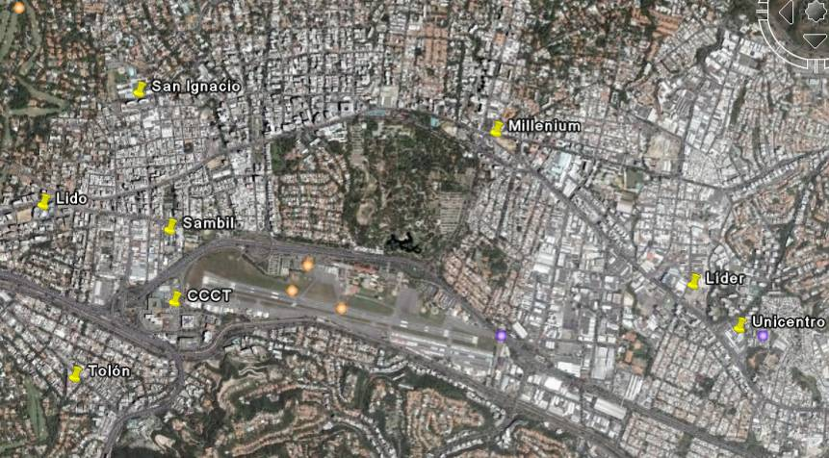
Ubicación de principales centros comerciales en Caracas
La práctica: ejemplos

Slide 20
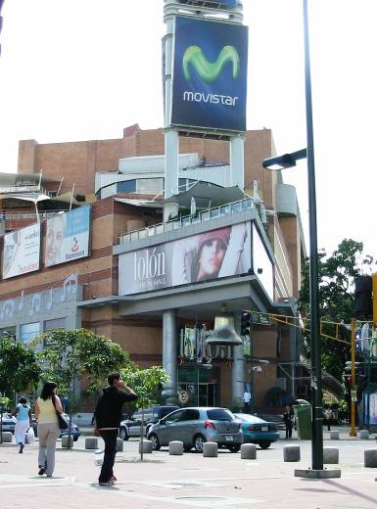
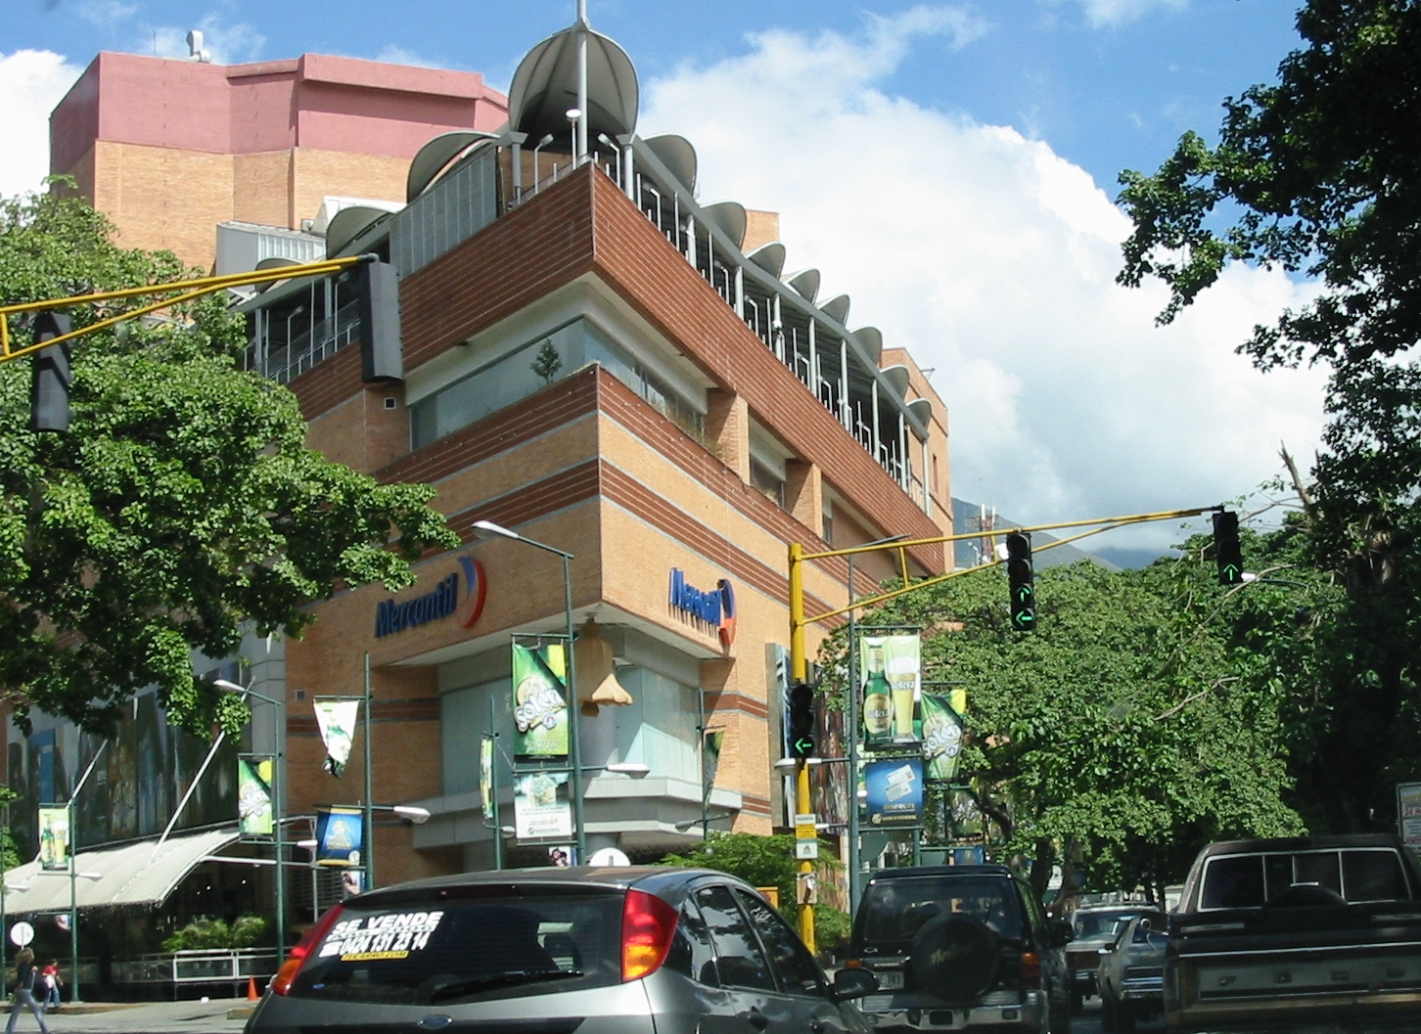
Centro Comercial El Tolón

Slide 21
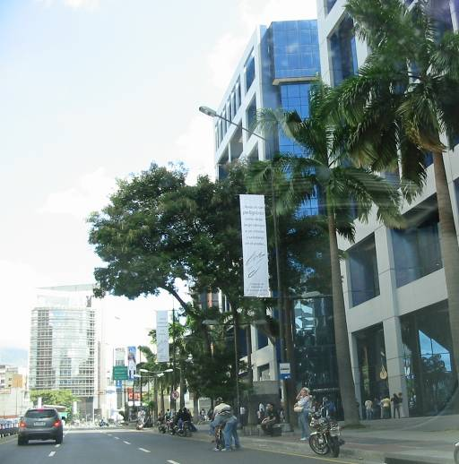
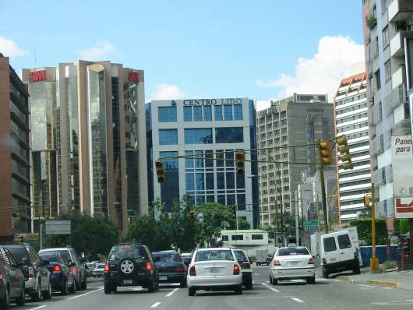
Centro Lido

Slide 22
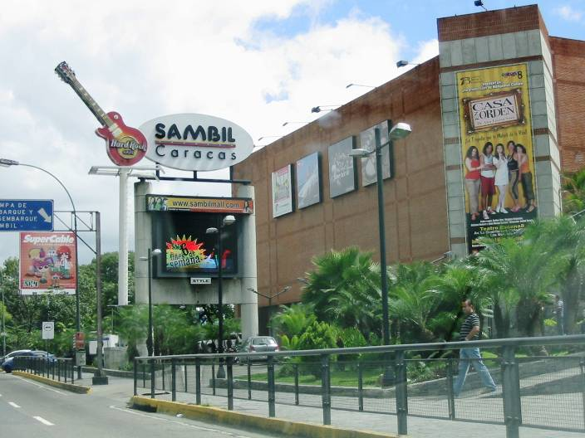
Centro Sambil

Slide 23
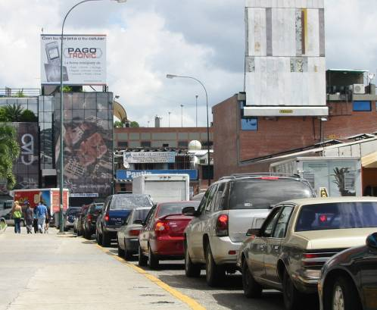
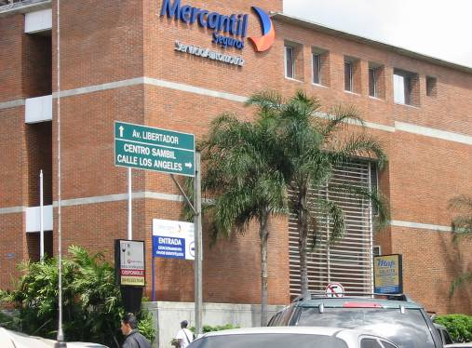
Centro Sambil
Accesos

Slide 24
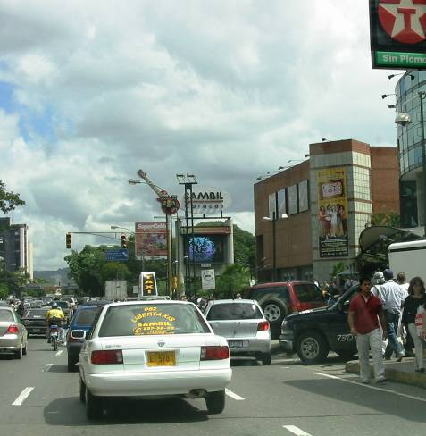
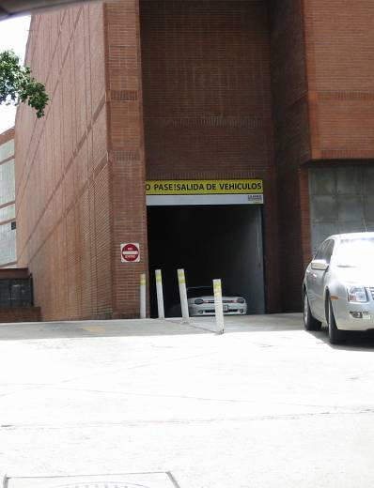
Centro Sambil
Accesos

Slide 25
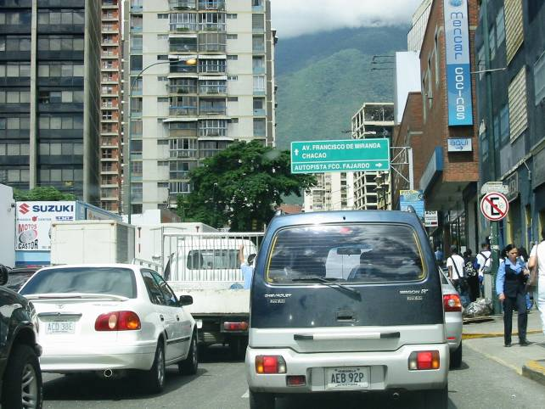
Centro Sambil
Accesos

Slide 26
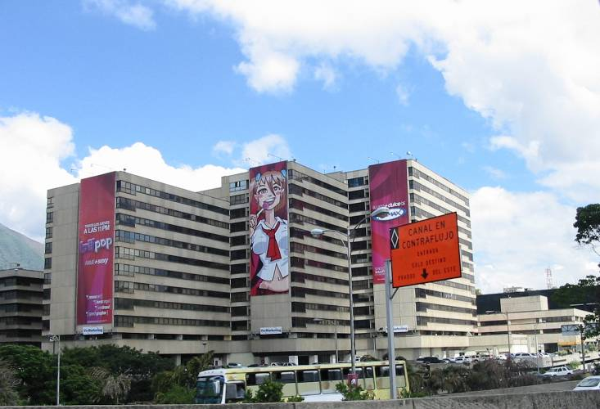
Centro Comercial CCCT

Slide 27
Ubicación de principales centros comerciales en Caracas
La práctica: ejemplos

Slide 28
Centro Comercial El Tolón

Slide 29
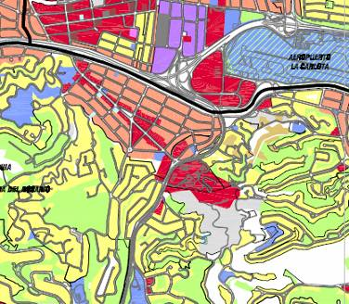
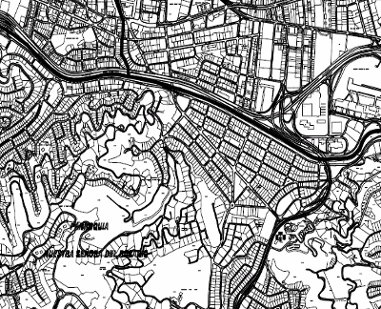
Centro Comercial El Tolón
Ubicación: Urb. Las Mercedes, Municipio Baruta.
Parcela: 9.265,70 m²
La práctica: ejemplos
Nodo Metropolitano
Área de influencia considerada

Slide 30
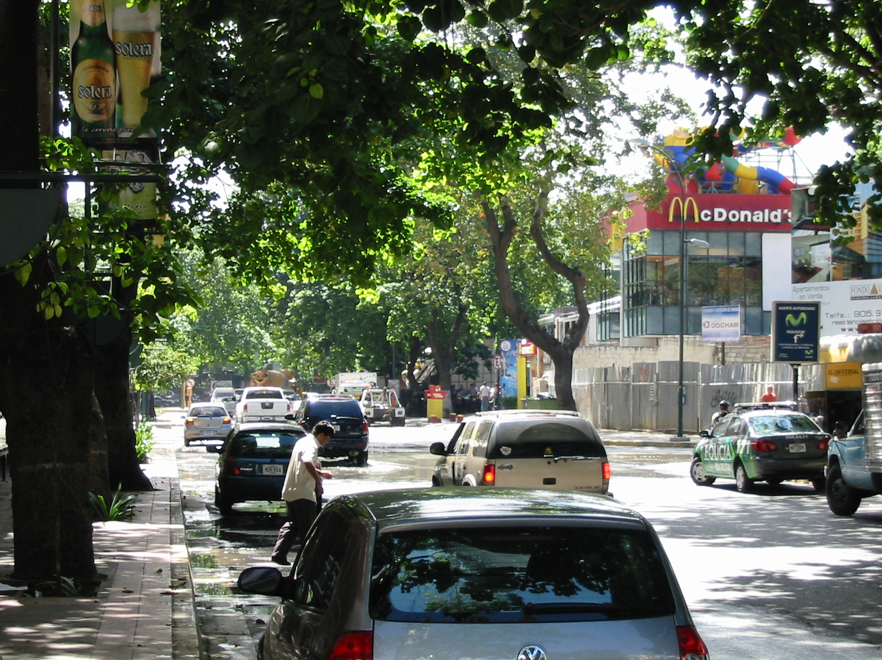
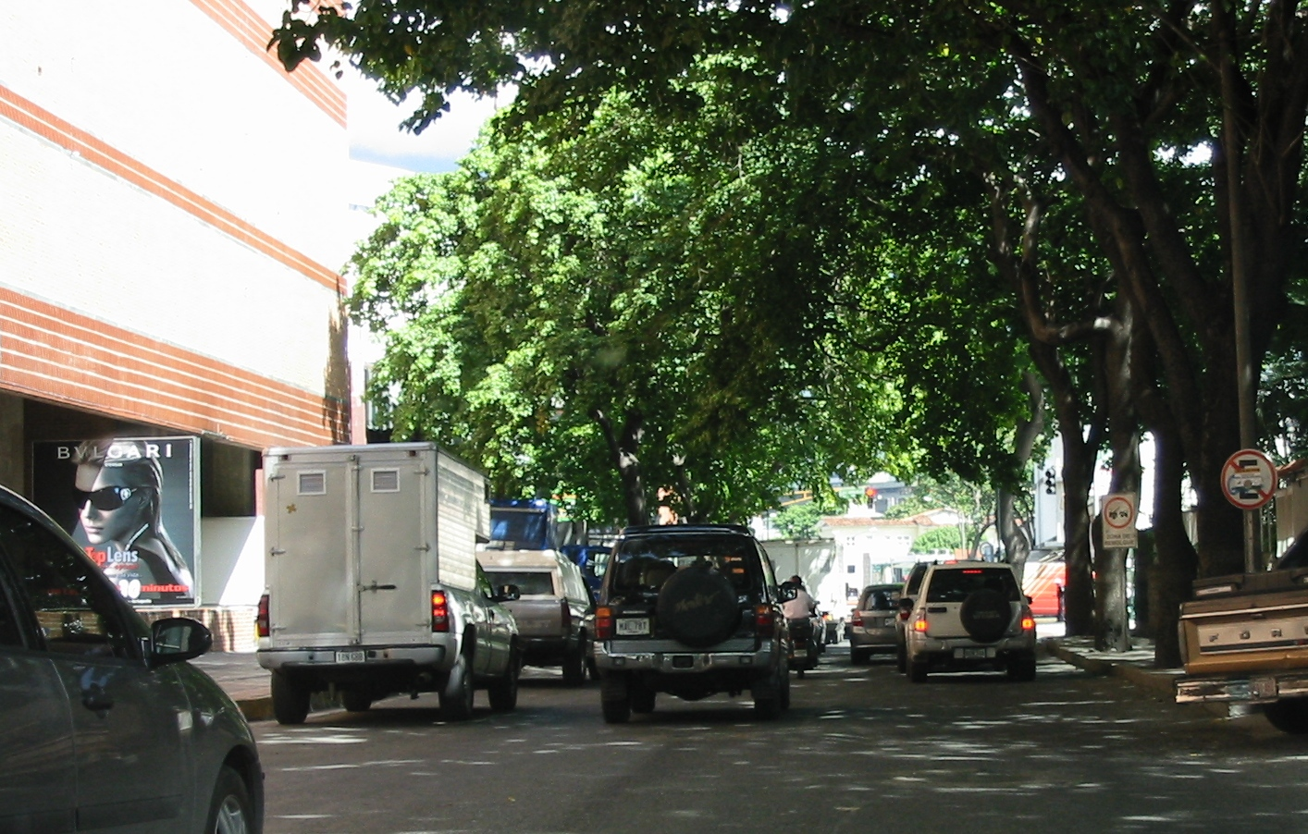
Centro Comercial El Tolón
Accesos
Calle Copérnico
Calle Nueva York

Slide 31
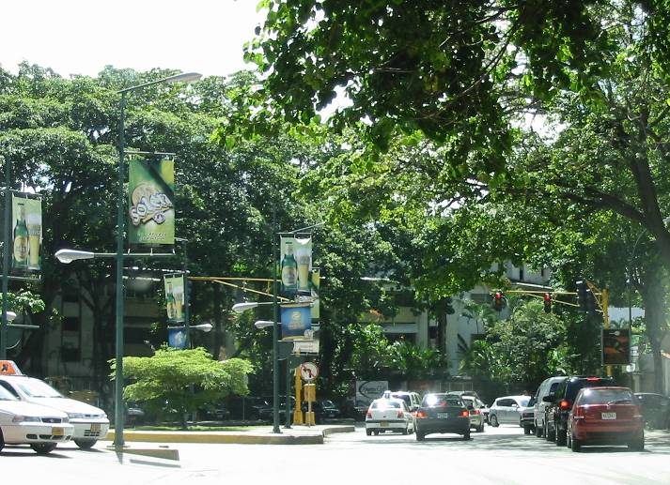
Centro Comercial El Tolón
Intersección Calle Orinoco

Slide 32
Centro Comercial El Tolón
Aspectos Demográficos
Población actual y futura
Empleo actual y futuro
Actividades Urbanas
Zonificación
Usos del suelo y densidad actual
Otros desarrollos previstos y/o con permiso en el área
Planes de desarrollo
La práctica: ejemplos
Transporte y Tránsito
Sistema vial actual
Semáforos: ubicación y fases
Conteos de tránsito actualizados

Slide 33
Centro Comercial El Tolón
Transporte y Tránsito
Rutas y demanda de transporte público
Viajes no motorizados
Distribución modal viajes actuales y futuros
Oferta de estacionamiento
Planes de transporte
La práctica: ejemplos
Análisis y Propuesta
No evalúa condiciones actuales
No se considera tiempo de implantación y fondos para mejoras en el sistema de transporte

Slide 34
Conclusiones
La atribución de solicitar los EIV recae en los municipios.
A pesar de que todos los municipios solicitan EIV, existe poca sistematización en los procedimientos para analizar los impactos que generan los PGV sobre los sistemas viales y de transporte.
Se observa una ausencia de homogeneidad en la normativa y práctica en los cinco municipios del AMC.
Conclusiones y recomendaciones

Slide 35
Conclusiones
Sólo un municipio dispone de ordenanza específica y dos definen términos de referencia.
El caso más restrictivo, Chacao, solicita EIV a todos los desarrollos. En el más flexible, la administración decide cuando el promotor solicita las variables urbanas fundamentales.
Conclusiones y recomendaciones

Slide 36
Conclusiones
Se consideran los impactos de las edificaciones de manera aislada, sin considerar el efecto acumulado de estos impactos a escala municipal o urbana.
Los tipos de análisis y los productos solicitados por las autoridades no tienen correspondencia con la escala del desarrollo y su uso.
Los requisitos de los estudios en cada municipio son similares independientemente del tipo de desarrollo.
No existe una visión global del ámbito de competencia de cada instancia.
Conclusiones y recomendaciones

Slide 37
Conclusiones
En ningún caso se define el concepto de polo generador de viaje.
El promotor selecciona la empresa o profesional que realiza el EIV, generalmente de una lista de consultores que tiene la municipalidad.
Las instancias municipales no disponen de recursos (personal especializado y fondos) para hacer el seguimiento a los EIV.
Conclusiones y recomendaciones

Slide 38
Conclusiones
Las medidas recomendadas en los EIV para mitigar los impactos se limitan a acciones a pequeña escala independientemente de los impactos (vías adyacentes y accesos al desarrollo).
Las medidas no siempre son ejecutadas.
No se observa un seguimiento efectivo de las mismas cuando son ejecutadas.
Conclusiones y recomendaciones

Slide 39
Recomendaciones
Considerar los impactos acumulados en el ámbito municipal y urbano para ofrecer soluciones de conjunto.
Lograr acuerdos entre las distintas instancias municipales a fin de homogeneizar los requisitos y criterios.
Diseñar instrumentos de gestión eficientes en los municipios que no los tienen.
Conclusiones y recomendaciones

Slide 40
Recomendaciones
Definir en la normativa cuándo un desarrollo se considera un polo generador de viaje que amerita un EIV.
Adaptar los requisitos de los EIV a la escala y uso del proyecto.
Capacitar a los funcionarios municipales para hacer un adecuado seguimiento de los EIV.
Controlar la ejecución de las obras de mitigación antes de aprobar los permisos correspondientes para que el desarrollo entre en funcionamiento.
Conclusiones y recomendaciones

